Slide 1

PETRAS ROIZIJUS
Kandusis XVI amžiaus Lietuvos poetas
Darbą atliko Aivaras Rastenis
2013
Zarasų „Ąžuolo“ gimnazija

Slide 2
Petras Roizijus
Petras Roizijus (Pedro Ruiz de Moros) gimė ~1505 m. Alkanjise (Alcañiz), mirė – 1571 m. Vilniuje.
Buvo kilmingos ir įtakingiausios mieste giminės, kuri vėliau nuskurdo, palikuonis.
Roizijus buvo labai išsilavinęs, neįprasto ispaniško temperamento, labai šmaikštus ir kandus, išskirtinės išvaizdos, jautrus neteisybei. Dvariškių vadintas „daktaru ispanu“.
Studijavo teisę Paduvos, Bolonijos, Romos universitetuose. Vėliau atvyko profesoriauti į Krokuvos universitetą.
Buvo paskirtas Žygimanto Augusto patarėju teisės klausimais. Persikraustė į Vilnių ir gyveno ten iki pat mirties.
Pažinojo daugelį įtakingų valstybės asmenų.
Zarasų „Ąžuolo“ gimnazija

Slide 3
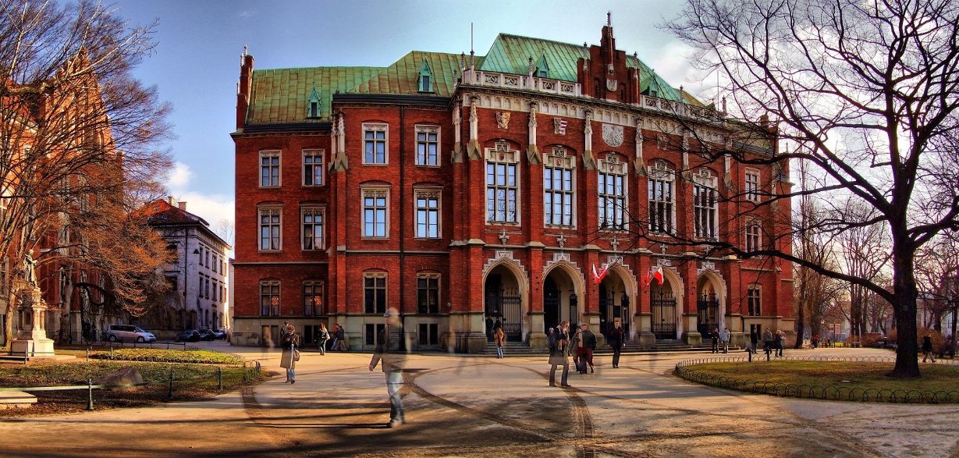
Krokuvos universitetas
Zarasų „Ąžuolo“ gimnazija

Slide 4
Kūryba
Nors buvo teisininkas, jis mėgo ir rašyti.
  Kaip akcentavo dr. Aušra Tamošiūnienė, Petro Roizijaus eilės– tai jo saviraiška ir kartu jam labai aktualių dalykų aprašymas, nors teisiniai dalykai jam visada buvo mielesni negu poezija.
Rašė proginius panegirinius kūrybos rinkinius (iš viso parašė 14).
Aprašinėjo reikšmingus vidaus ir užsienio politikos įvykius.
Roizijaus poetinę kūrybą sudarė įvairūs žanrai, ryškiausi iš jų- satyros, epigramos, poemos, dedikacijos.
Jo poezijoje atsispindi svarbūs to meto įvykiai, gausu antikinės mitologijos įvaizdžių. Kai kuriuose kūriniuose žymus reformacijos idėjų poveikis.
Zarasų „Ąžuolo“ gimnazija

Slide 5
Kūryba
Savo kūriniuose jis piktinosi valdžios ir turto goduliu, savanaudiškumu, veidmainyste, puikybe, gendančiais papročiais.
Taip pat tyčiojosi iš apsišaukėlių gydytojų ir astrologų.
Kitaip nei to meto rašytojai, Roizijus neaukštino Lietuvos ir rašė apie ją taip kaip jam atrodė.
  Baisėjosi girtuoklyste, skundėsi šaltu klimatu, rašė apie diduomenės ir bažnyčios gobšumą, neteisėtai įsigyjamas pareigybes.
  Nemažai prisidėjo prie II-ojo Lietuvos Statuto rengimo.
  Parašė veikalą „Lietuvos sprendimai“ (1563).
    Rašoma apie žmogiškąsias vertybes, teisėtyros svarbą. Taip pat veikalą sudaro dedikacinis laiškas Žygimantui Augustui.
Zarasų „Ąžuolo“ gimnazija

Slide 6
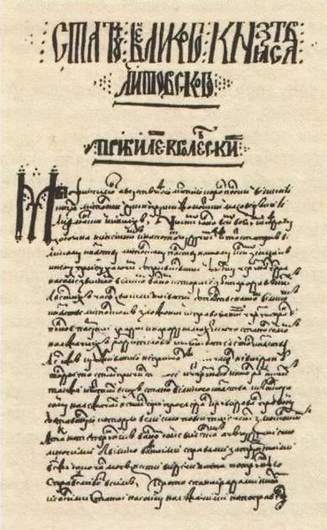
II-asis Lietuvos Statutas
Zarasų „Ąžuolo“ gimnazija

Slide 7
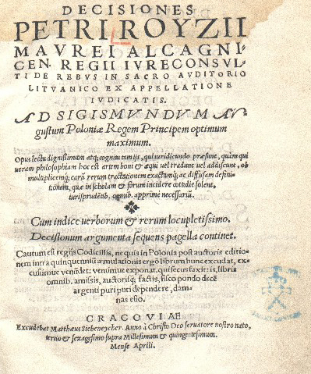
Petro Roizijaus knygos „Lietuvos sprendimai” viršelis
Zarasų „Ąžuolo“ gimnazija

Slide 8
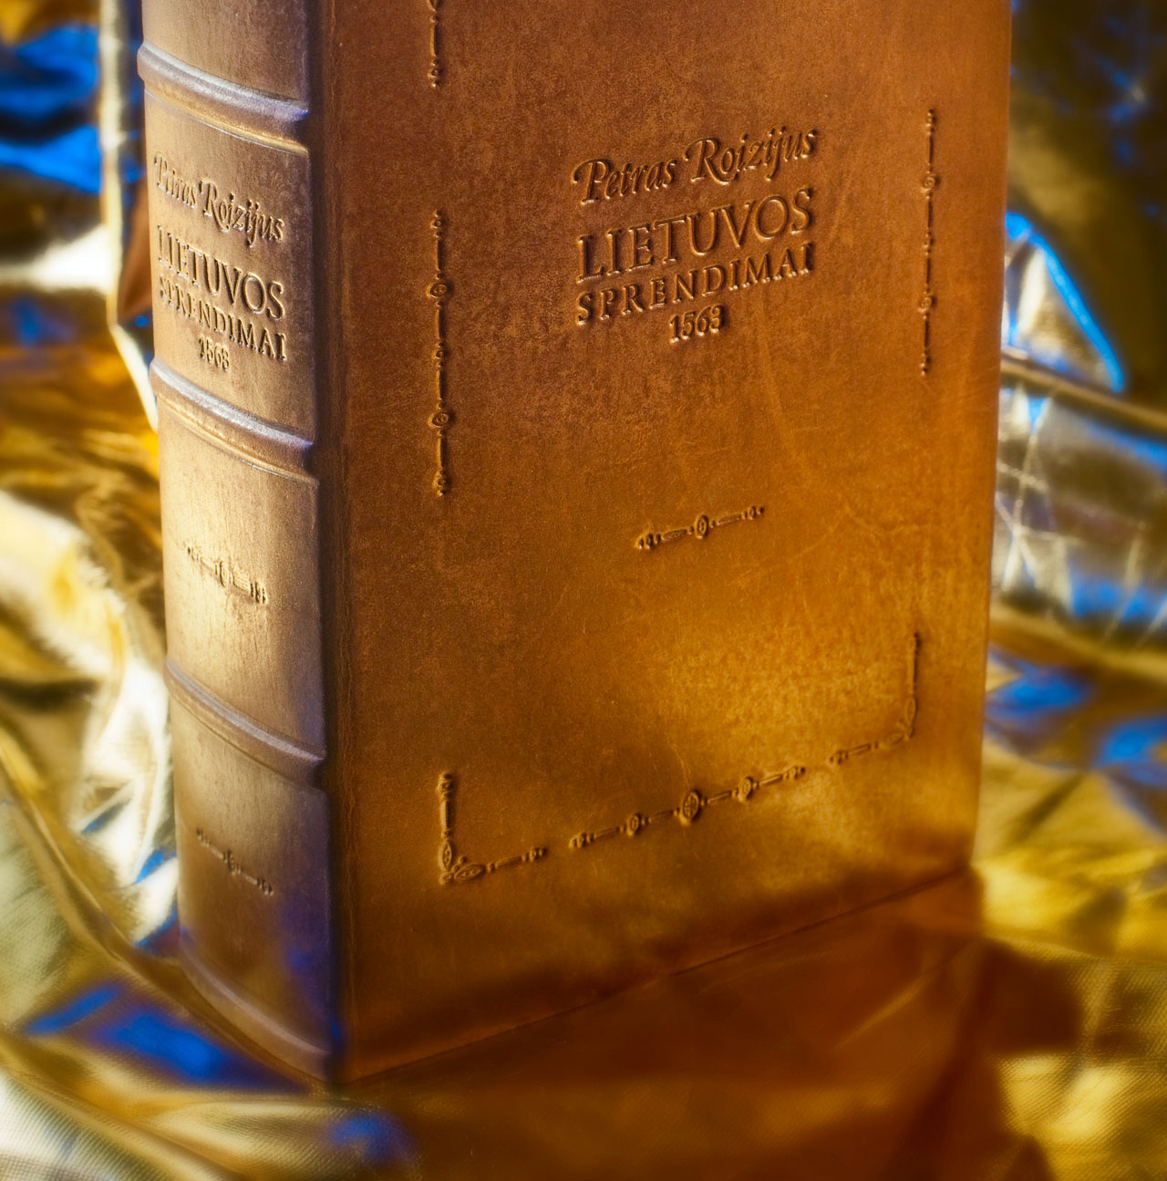
Petro Roizijaus knyga „Lietuvos sprendimai”
Zarasų „Ąžuolo“ gimnazija

Slide 9
PEDRO RUIZ(Petras Roizijus) AKROSTICHAS
Poetas kandus ir šmaikštus,
Epigramomis pašiepęs didikus visus,
Drąsiai aprašęs trūkumus visuomenės ryškius,
Raštijai lietuvių tautos ypač svarbus.
Originaliai brandino tautą mūs...
Ramiai meluoti žmogus negalėjo,
Ugningas ispaniškas kraujas
Išmokė lietuviškai šalį kalbėti, jog
Zirzti nereikia, geriau žodžiu veikti!
Akrostichą sukūrė Karolina Popovaitė

Slide 10

Šaltiniai
Informacija rinkta 2013-10-08:
http://lt.wikipedia.org/wiki/Petras_Roizijus
http://vddb.library.lt/fedora/get/LT-eLABa-0001:E.02~2007~D_20071109_154324-49387/DS.005.0.01.ETD
http://filologija.vukhf.lt/?select=showText&straipsnis=214&type=abstract
http://lt.wikipedia.org/wiki/Jogailos_universitetas
http://studijos.info/biblioteka/ziureti/roizijus-petras-47911.html
http://www.viv.lt/nuotykis/lietuva_pasaulyje/21
http://lt.wikipedia.org/wiki/Lietuvos_Statutai
http://www.patogupirkti.lt/Petras-Roizijus-knygos/
I. Kanišauskaitė, M. Mikalajūnas, E. Patiejūnienė, N. Šervenikaitė, S. Žukas. Literatūros vadovėlis 11 klasei, 1 dalis. Vilnius: Baltos Lankos, 2011. P.: 57-58.
Zarasų „Ąžuolo“ gimnazija

